Slide 1

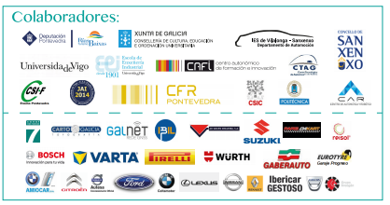

Foro de Innovación na F.P. de Automoción 2016
ELECTROMOBILIDADE
29,30 de Xuño 2016
Moderador Julio Novoa

